Slide 1
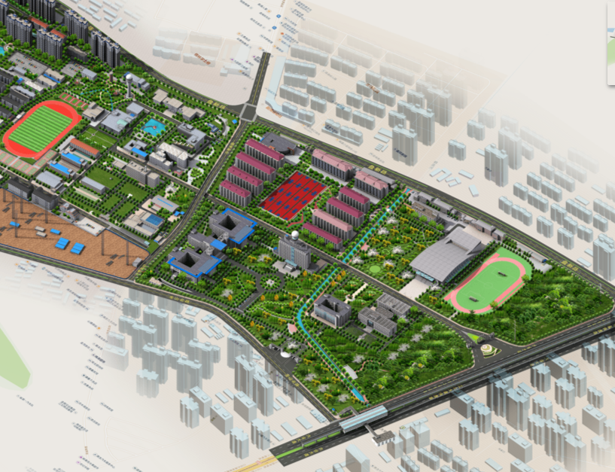
南京信息工程大学高等学历继续教育专升本学位综合考试考场平面示意图
中苑老田径场
东苑食堂
明德楼
中
苑
老
食
堂
风云剧场
文德楼
气象楼
明德楼南门考场入口
东苑南门
东苑东门
地铁站

